Slide 1

CHÀO MỪNG THẦY, CÔ VÀ CÁC BẠN ĐÃ ĐẾN VỚI BÀI BÁO CÁO
Học phần: “Đồ án Cơ sở ngành”
Giảng viên hướng dẫn:
Th.S Phạm Minh Đương
Sinh viên thực hiện:
Hứa Thị Thảo Vy - MSSV: 110122211

Slide 2
Nội dung báo cáo
Lý do chọn đề tài
Tailwind CSS framework
Mục tiêu nghiên cứu
Nội dung nghiên cứu
Đối tượng phạm vi nghiên cứu
Phương pháp nghiên cứu
7. Cấu trúc website
8. Chức năng chính
9. Sơ đồ cấu trúc website
10. Kết quả đạt được
11. Kết luận và hướng phát triển
12.Tài liệu tham khảo

Slide 3
Lý do chọn đề tài
Sự phổ biến của âm nhạc
Âm nhạc không còn là một hình thức giải trí đơn thuần, mà đã trở thành một phần không thể thiếu trong cuộc sống của con người.
Vai trò của website
Một website với thiết kế thân thiện, bắt mắt giúp nghệ sĩ có thể tiếp cận và quảng bá album của mình đến khán giả một cách nhanh chóng.

Slide 4
Tailwind CSS framework
Tailwind CSS là một trong những framework phổ biến và được ưa chuộng hiện nay. Nó là một utility-first CSS framework có khả năng tùy chỉnh
linh hoạt, giúp các nhà phát triển có thể dễ dàng xây dựng được giao diện một cách nhanh chóng và hiện đại.

Slide 5
Mục tiêu nghiên cứu
Tìm hiểu về Tailwind CSS.
Xây dựng website giới thiệu album nhạc số.
Tích hợp tính năng tìm kiếm vào website.

Slide 6

Nội dung nghiên cứu
Tailwind CSS:
Tìm hiểu các chức năng, cách sử dụng Tailwind CSS.
Website giới thiệu album nhạc số:
Nghiên cứu và xây dựng website giới thiệu album nhạc số tích hợp chức năng tìm kiếm.

Slide 7
Đối tượng và phạm vi nghiên cứu
Phạm vi
Đối tượng
Tìm hiểu khái quát về Tailwind CSS
Thiết kế giao diện thân thiện với người dùng
Tailwind CSS
HTML, JavaScript
Website giới thiệu album nhạc số

Slide 8
Phương pháp nghiên cứu
Lý thuyết
Tìm hiểu các kiến thức cơ bản về Tailwind CSS và các công cụ khác như HTML, JavaScript. Tham khảo tài liệu, các trang web có liên quan đến đề tài.
Thực nghiệm
Xây dựng website giới thiệu album nhạc số bằng Tailwind CSS.

Slide 9
Cấu trúc website
Trang chủ
Hiển thị thông tin tổng quan về album và hình ảnh minh họa.
Phân loại
Hiển thị danh mục album dựa trên các phân loại.
Danh sách album
Hiển thị thông tin chi tiết về album, bao gồm mô tả, hình ảnh và video.
Trang liên hệ
Cung cấp thông tin liên lạc, bao gồm email, mạng xã hội và địa chỉ.

Slide 10

Chức năng chính
Hiển thị thông tin album
Cung cấp thông tin chi tiết về album, bao gồm năm phát hành, nghệ sĩ, hình ảnh và video.
01
Tìm kiếm
Cho phép người dùng tìm kiếm album theo tiêu chí mong muốn.
02
Liên kết mạng xã hội
Cung cấp liên kết đến các trang mạng xã hội của công ty.
03
Form phản hồi
Cho phép người dùng gửi phản hồi về website và album.
04

Slide 11
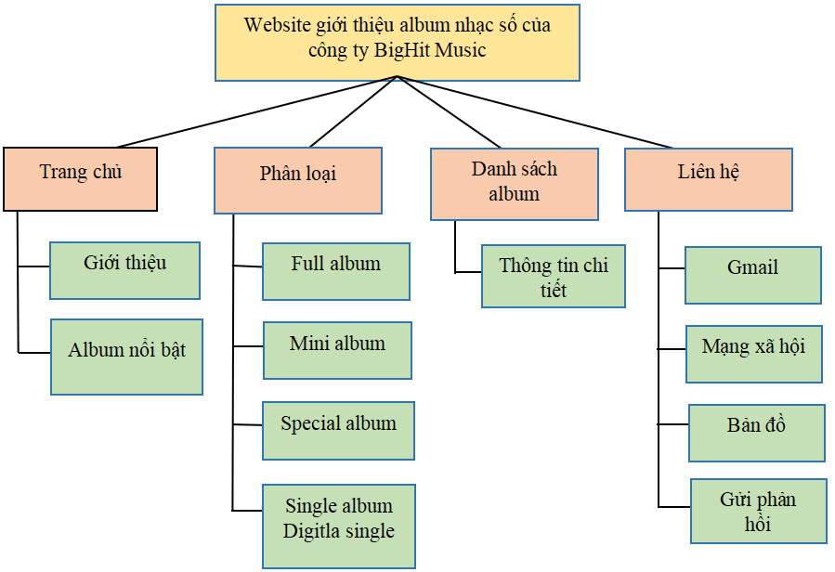
Sơ đồ cấu trúc website

Slide 12
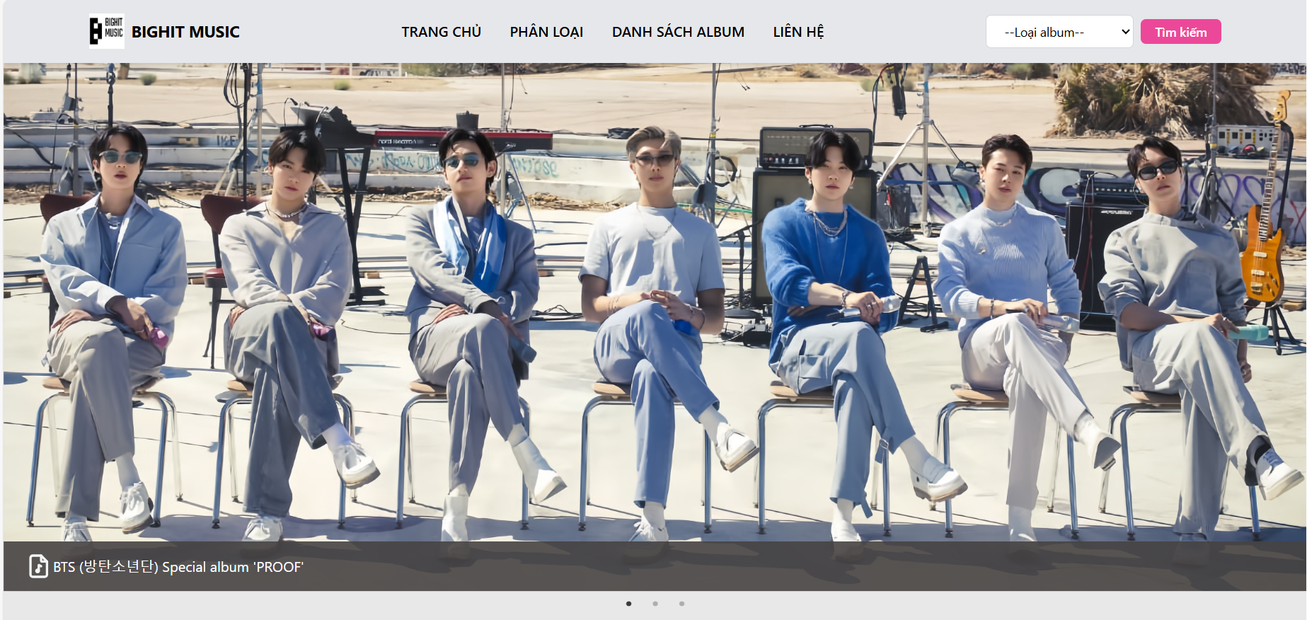
Kết quả đạt được
Giao diện trang chủ

Slide 13
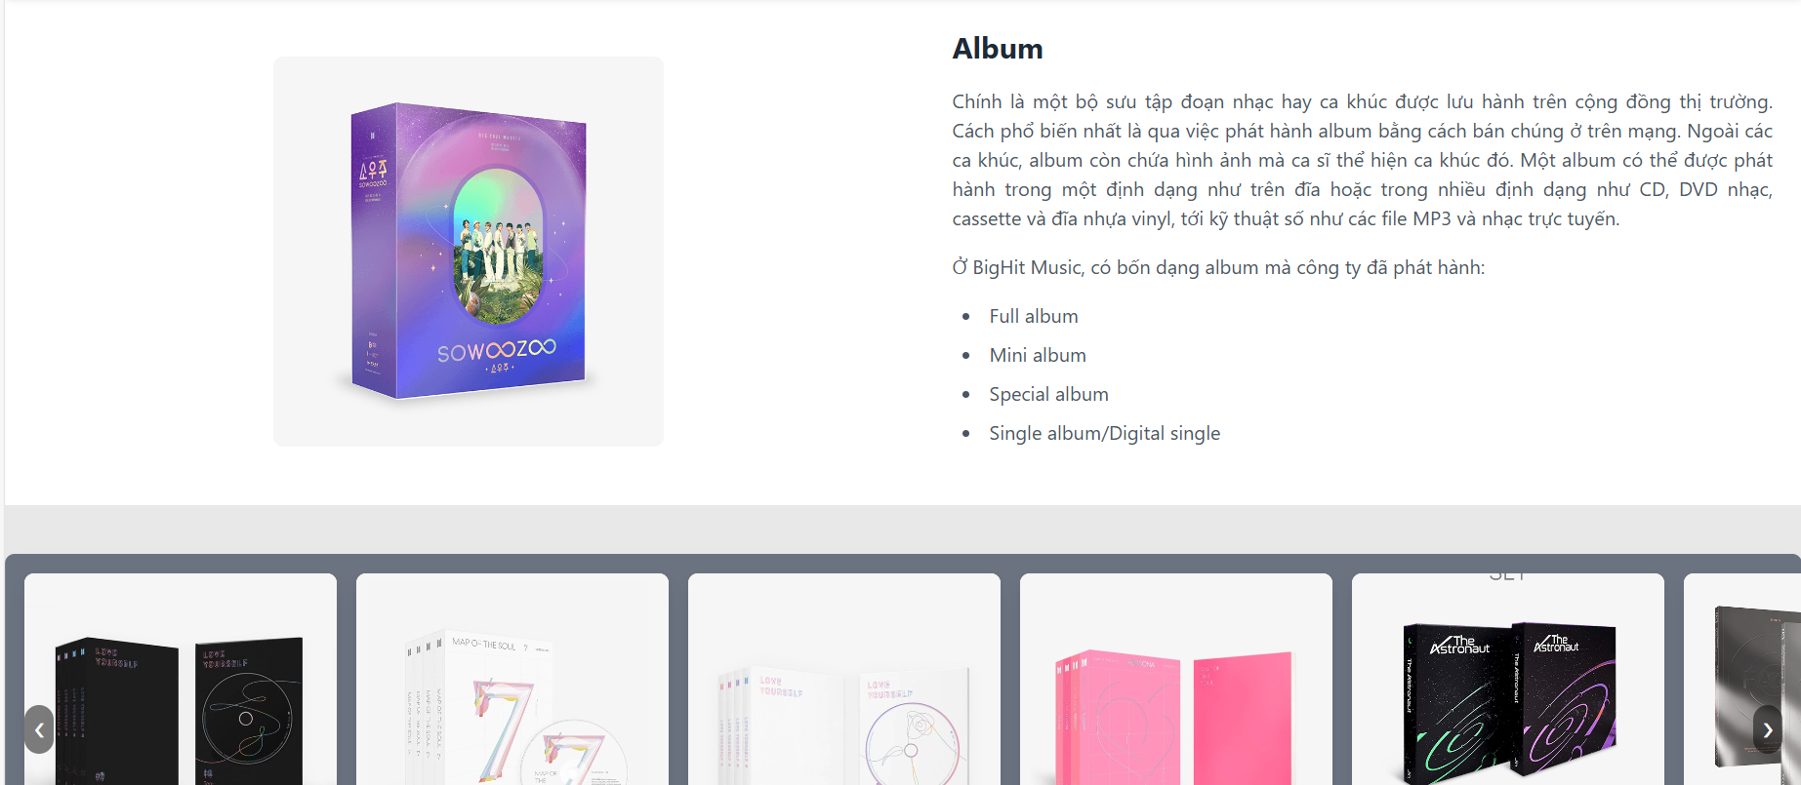

Slide 14
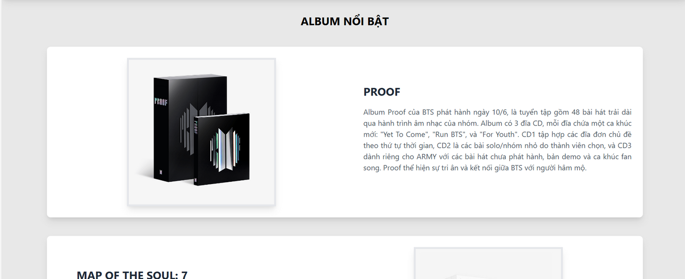
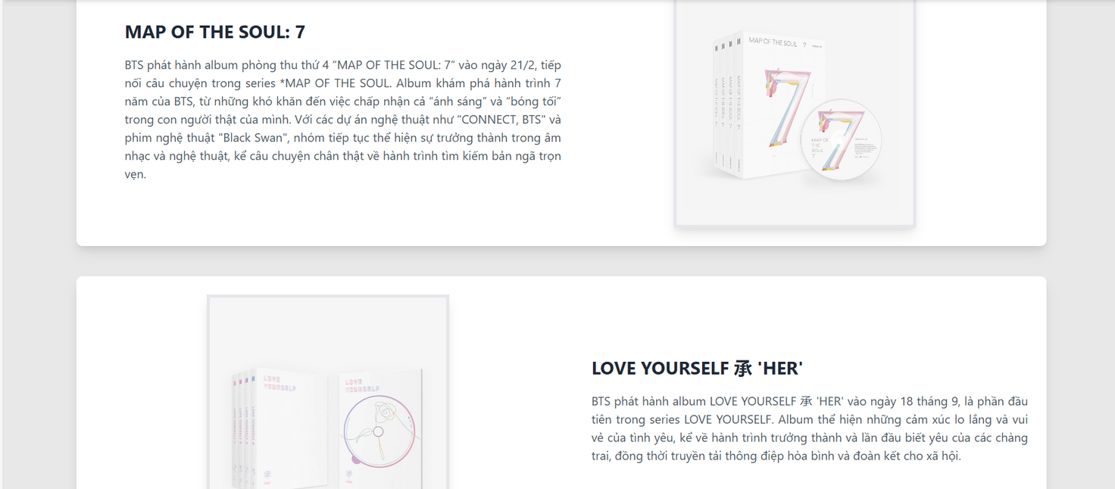

Slide 15
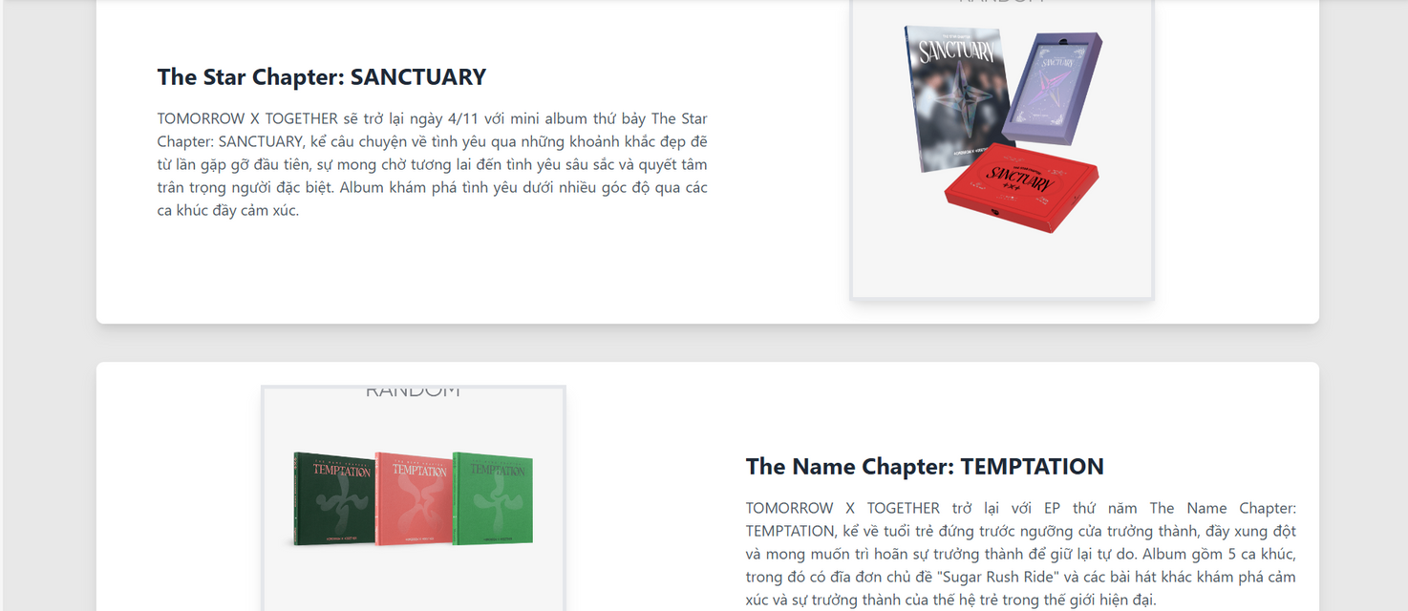
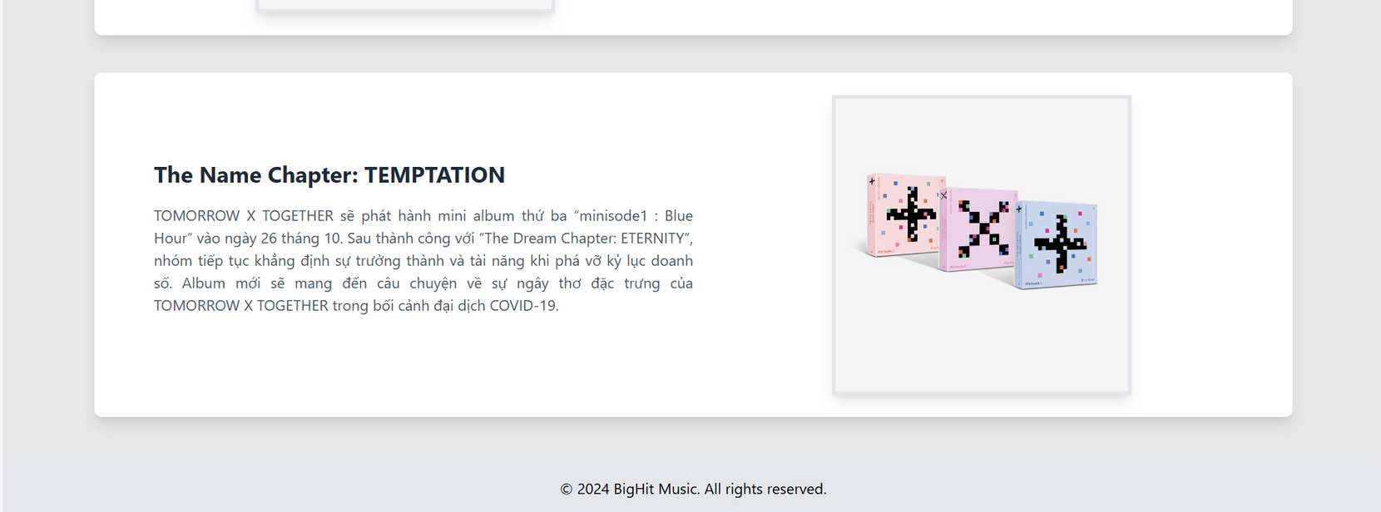

Slide 16
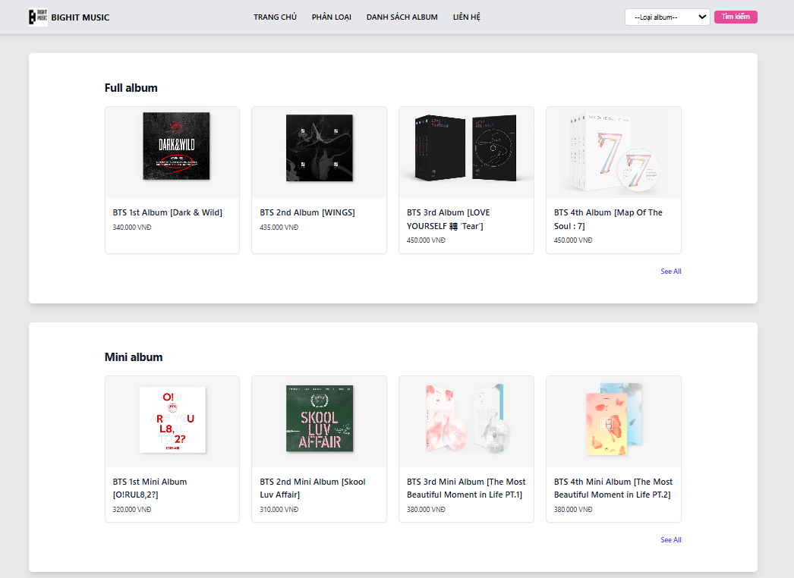
Giao diện trang phân loại

Slide 17
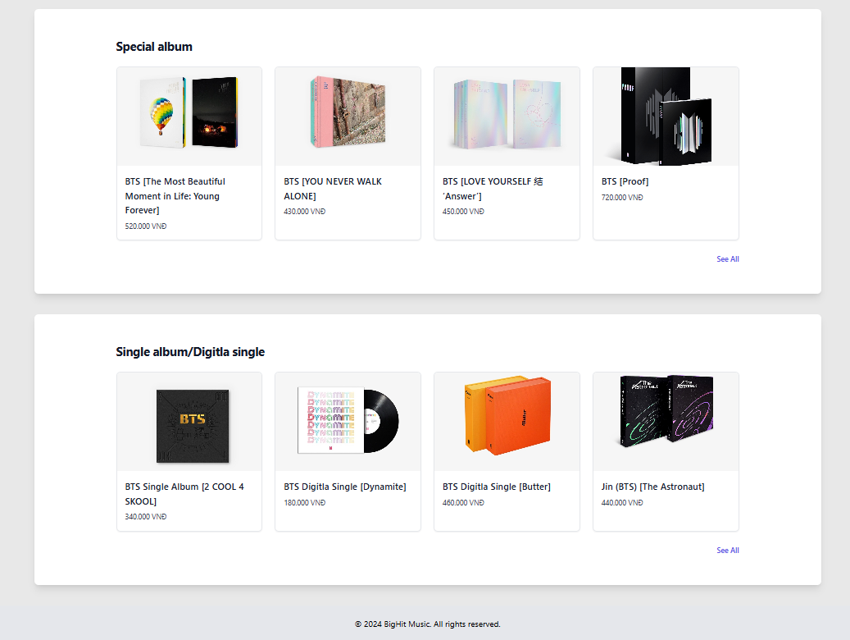

Slide 18
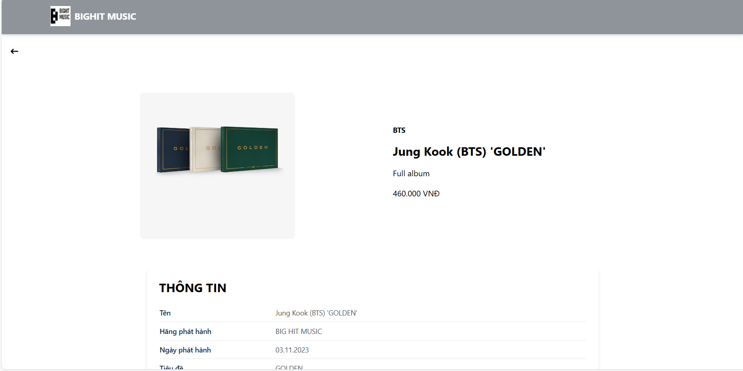
Giao diện trang phân loại chi tiết

Slide 19
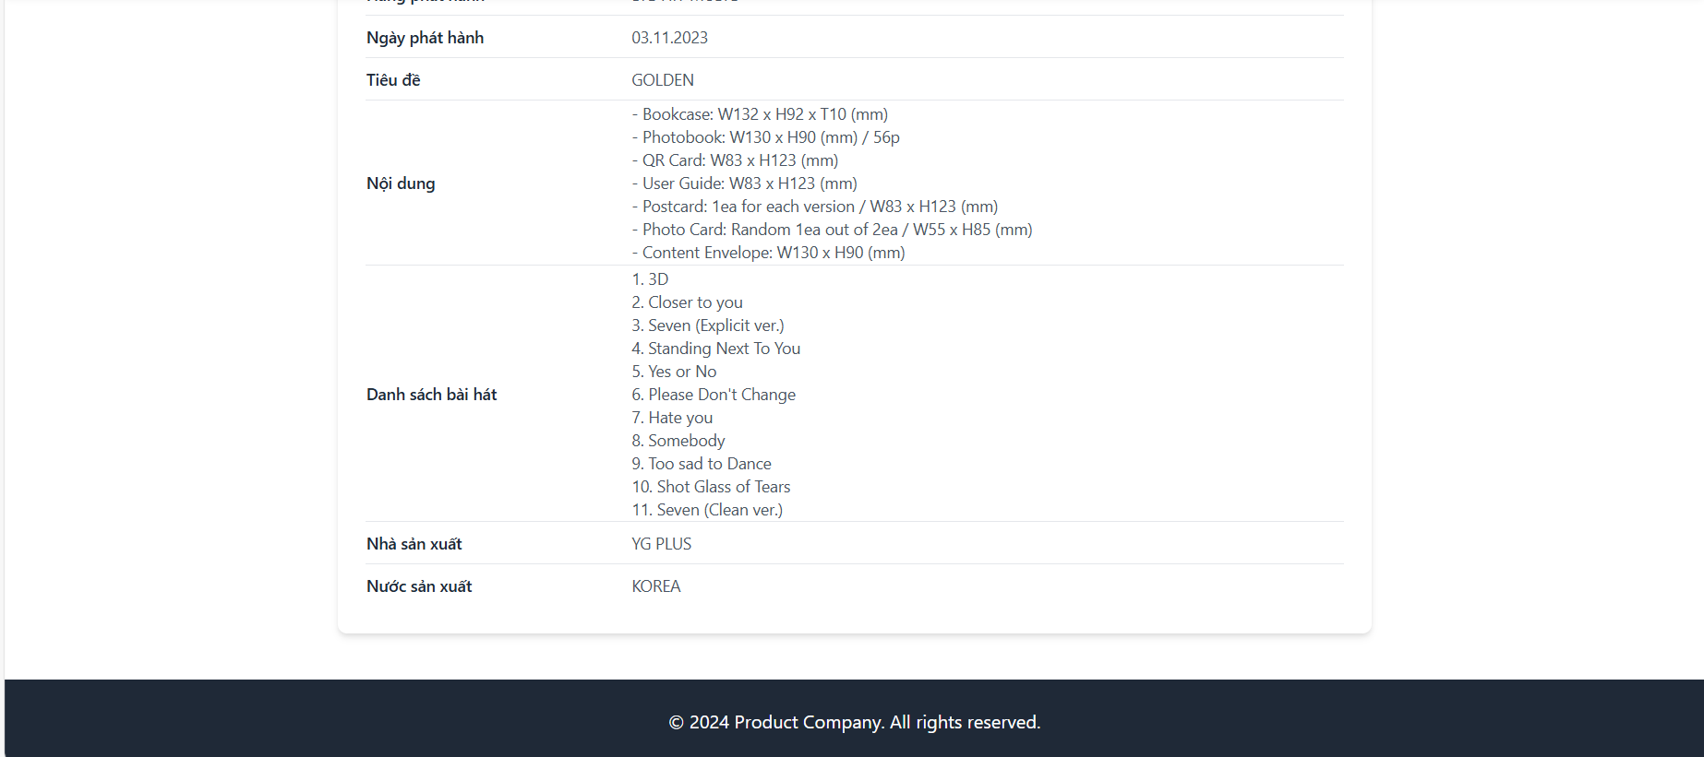

Slide 20
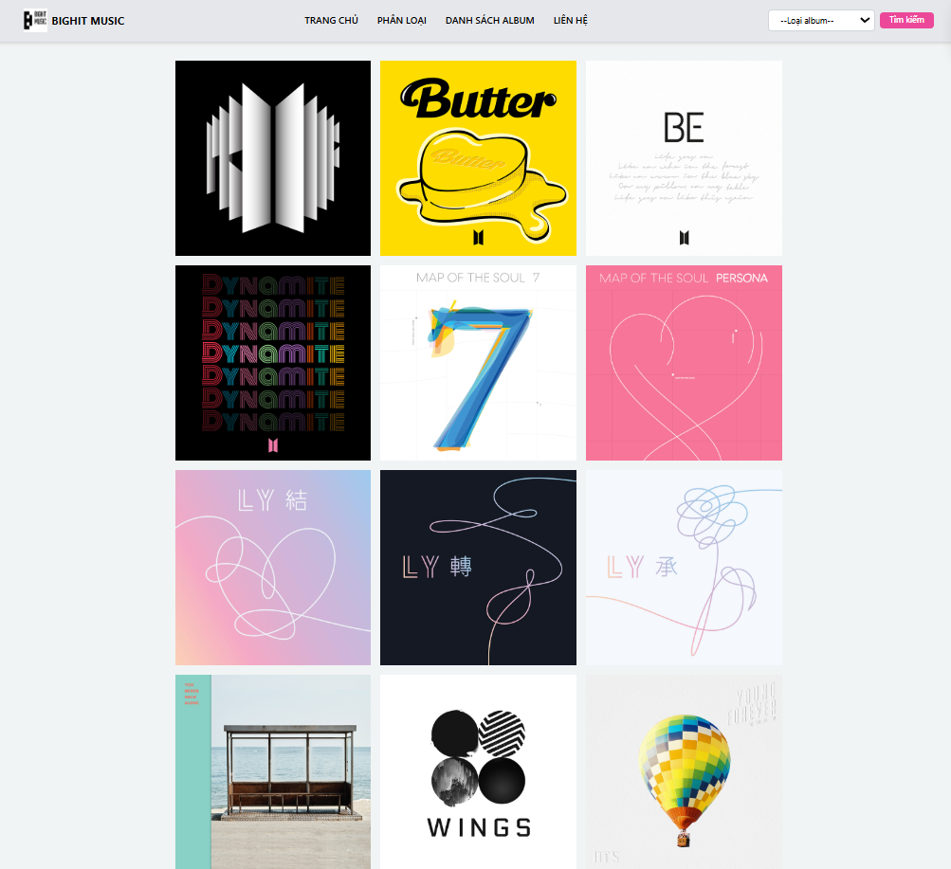
Giao diện trang danh sách album

Slide 21
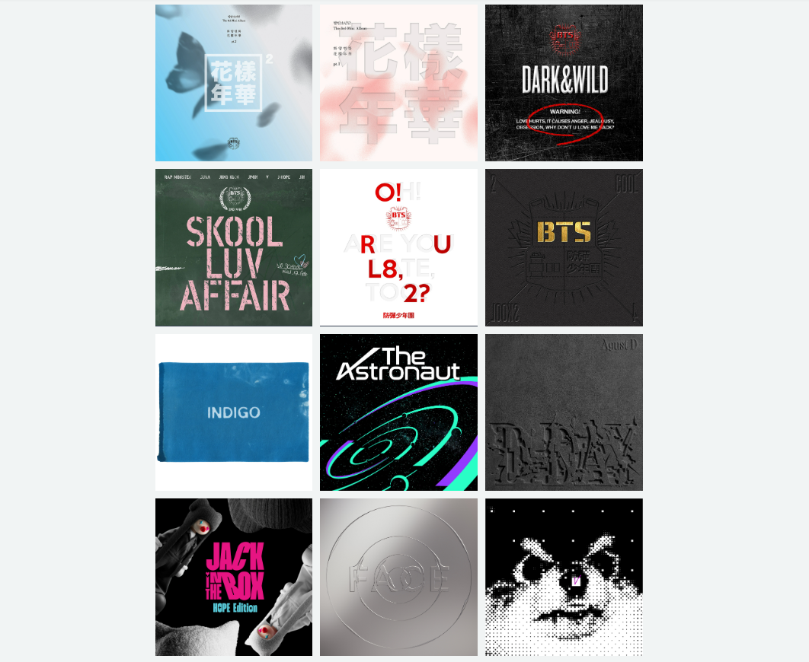
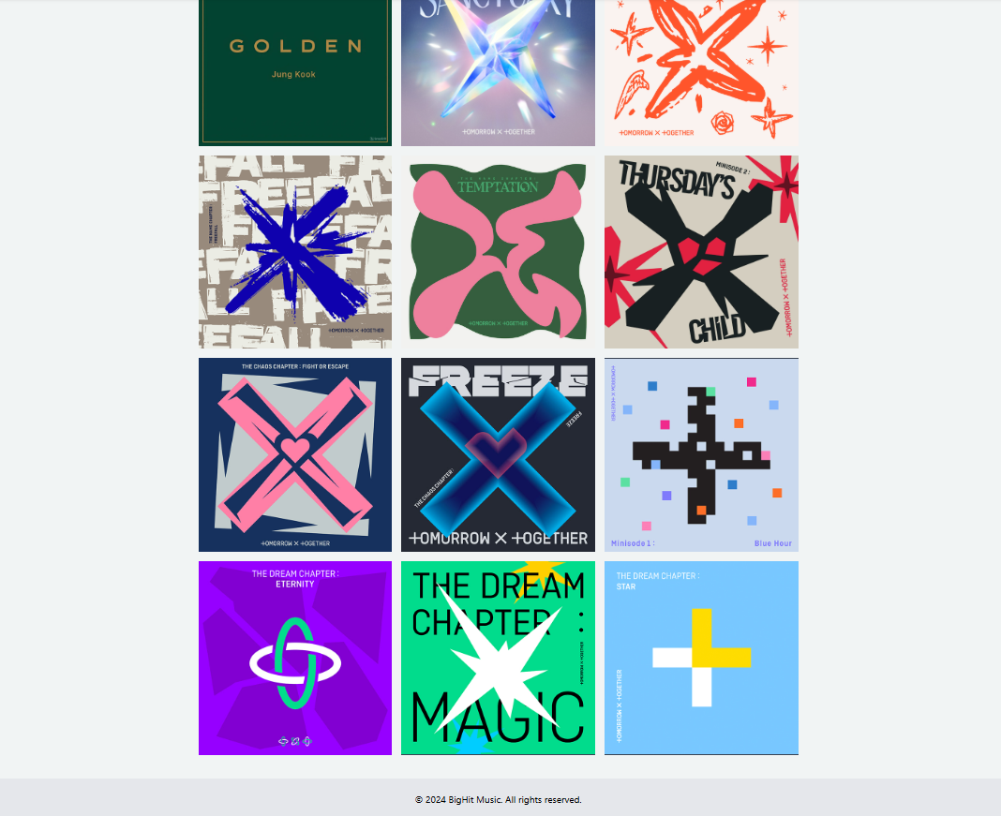

Slide 22
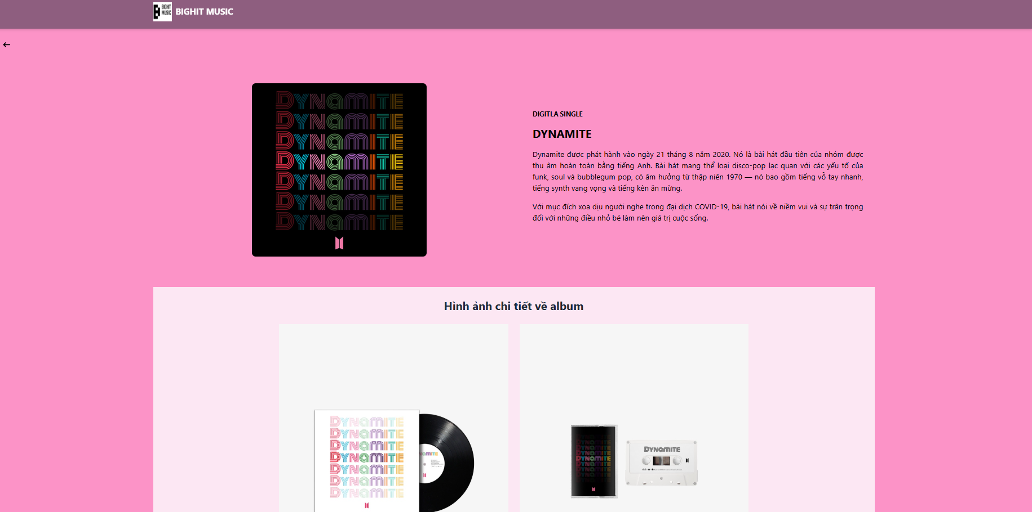
Giao diện trang danh sách album chi tiết

Slide 23
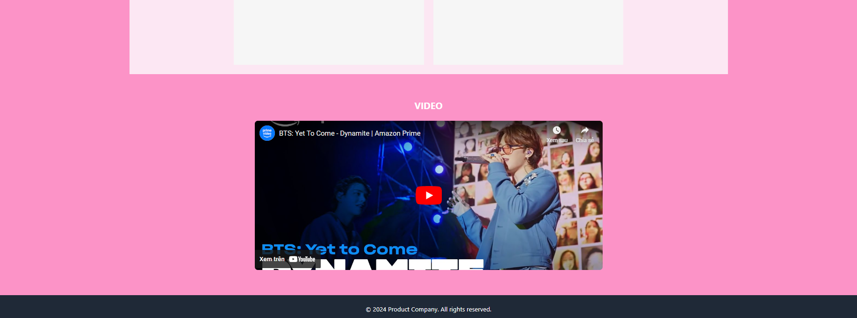

Slide 24
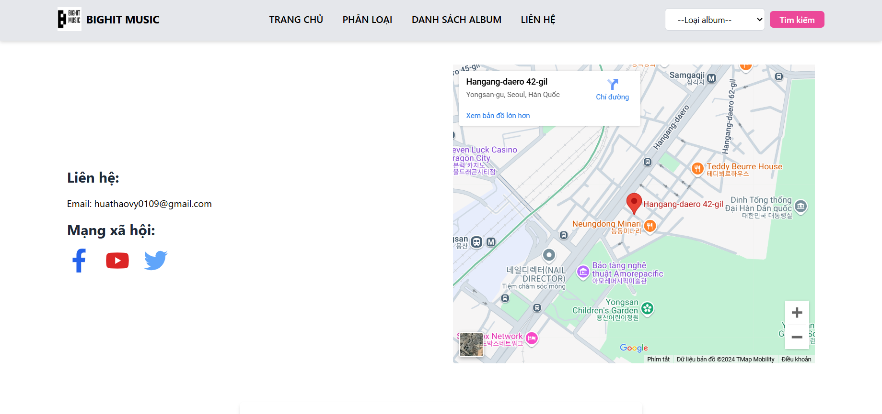
Giao diện trang liên hệ

Slide 25
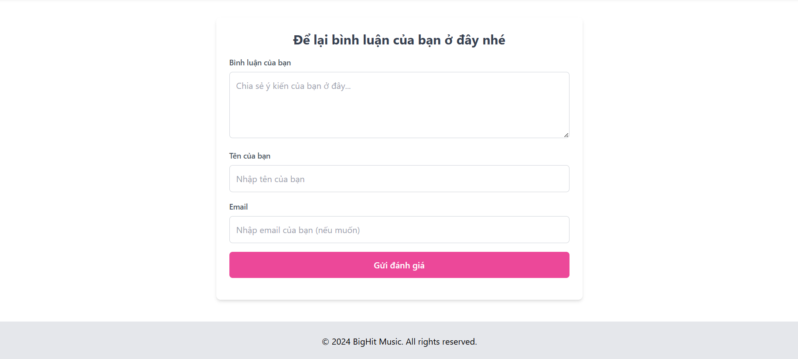

Slide 26
Kết luận và hướng phát triển
*Kết luận:
Sử dụng thành thạo Tailwind CSS framework cho việc lập trình front-end, hiểu và vận dụng Tailwind CSS vào việc thiết kế giao diện đẹp mắt và phù hợp với website. Thiết kế được front-end cho website
giới thiệu album nhạc số đáp ứng yêu cầu về trang chủ, danh sách album, phân loại, form nhập liệu.
*Hướng phát triển:
Tích hợp giỏ hàng cho website.
Cải thiện giao diện website cho phù hợp với xu hướng mới.
Tăng cường các tính năng để nâng cao trải nghiệm người dùng.

Slide 27
Cảm ơn thầy, cô và các bạn đã lắng nghe bài thuyết trình!

